Slide 1
Овладение основными видами движения дома для детей второй младшей группы
Рекомендовано всем детям, под присмотром родителей, во время нахождения дома, выполнение упражнений от
Пахомовой Натальи Ивановны
инструктора по физической культуре МБДОУ №53 «Росточек»

Slide 2
РАБОТА С МЯЧОМ: ИГРАЙТЕ С МЯЧОМ.
Бросок мяча вверх и ловля двумя руками;
Перебрасывание мяча двумя руками снизу (вперёд-вверх) своему партнёру (маме или папе, брату или сестре) и ловля от партнёра;
Катание мяча друг другу из положения стоя на коленях;
Прокатывание мячей друг другу через воротца (положить ограждение,
чтобы мяч не закатывался за них);
Катание мяча в цель («Боулинг»- катание из и.п. Стоя на двух ногах,
наклониться и покатить в цель;
Бросание мяча двумя руками об пол и ловля его двумя руками стоя на
месте ( ! Делаем бросок об пол, а не отпускание мяча);
Прокатывание мяча между предметами (змейкой), подталкивая его
двумя руками;
Для тех кто на даче:
Бросание мяча вдаль через шнур, способом двумя руками из-за головы
и двумя руками снизу;
Забивание мяча в ворота ногой.

Slide 3
ПРЫЖКИ
1. Прыжки на двух ногах на месте (подпрыгивания) по 6-8 раз
! Важно!: следить за отталкиванием. Отталкивание должно быть двумя ногами, чтобы одна нога не отталкивалась раньше другой, приземление мягкое на носки, не на полную стопу.
2. Прыжки на месте- прыжок ноги врозь, прыжок ноги вместе. 6-8 раз
3. Прыжки на правой и левой ноге, помощью родителей.
! Важно: не поднимать при прыжке детей , а только поддерживать, толчок должен выполнять ребёнок за счёт выпрямления ноги.
4. Прыжки вокруг себя на двух ногах (следить за отталкиванием, обязательно на двух ногах, не толчком одной)
5. Прыжки с продвижение вперёд. (Например: прыжок через три верёвки положенные на расстояние 40-50см, следим за отталкиванием с двух ног обязательно)
6. Прыжок в длину с места.
! Важно!: безопасность. Оденьте ребёнку спортивную обувь.

Slide 4
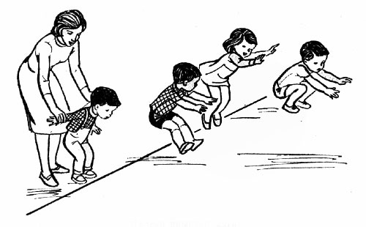
Прыжок в длину имеет несколько фаз, подготовка к отталкиванию, отталкивание, полёт и приземление.
Прыжок выполняется из и.п.- основная стойка, ноги слегка расставить, носки параллельно. Делается небольшой замах, руки отвести назад до упора, присесть и наклонить корпус слегка вперёд.
Толчок совершается двумя ногами. При толчке разгибаются колени, делается взмах руками вперёд вверх и переход на фазу полёта. В полёте ноги выносятся вперёд, при приземлении ноги ставятся на пятки совершая потом перекат на носки. Прыжок в длину должен совершаться на мат или что то мягкое.
Результаты диагностики
физического развития
(от низкого результата до высокого)
 | 3 года | 4 года
мальчики | 60-85 см | 75-95 см
девочки | 55-80 см | 70-90 см

Slide 5
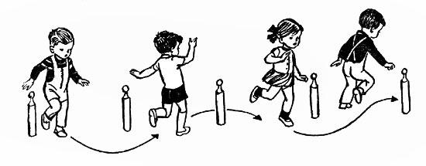
Ходьба
Ходьба на носках , на пятках, на внешней стороне стопы
Ходьба «змейкой» между положенными на пол предметами
3. Ходьба приставным шагом
4. Галоп на правую и левую ногу.
5. Ходьба по кругу (вокруг предмета) по команде «Поворот»,
дети поворачиваются кругом

Slide 6
Уважаемые родители, это рекомендации , которые вы можете выполнять со своими детьми дома для повышения уровня физической подготовленности вашего ребёнка.
Вы можете стать своему ребёнку и учителем, и партнёром, а если вы спросите у ребёнка как это сделать, то и побывать в роли ученика.
Все ваши занятия могут чередоваться: интеллектуальные - физические. На занятиях по физкультуре вы сможете с детьми разучить счёт (например: считаем броски мяча, или прыжки), можно выучить цвет, если ребёнок путает один с другим (например: прыгаем сегодня только через фиолетовый цвет; или прыгает через все цвета и прыгнув, говорит через какой цвет ребёнок перепрыгнул). Не забываем говорить детям о безопасности дома, предупреждаем об этом ребёнка, всегда перед началом упражнения. Утром не забываем делать утреннюю гимнастику которая понравится ребёнку(ссылки на сайте).
Двигательные игры для младших дошкольников вы также можете посмотреть на сайте «Подвижные игры дома для младших дошкольников»
И не забываем, что интеллектуальное развитие очень тесно взаимосвязано физическим. Всех благ! Будьте здоровы!
Инструктор по физической культуре -Пахомова Наталья Ивановна

